Slide 1


Slide 2
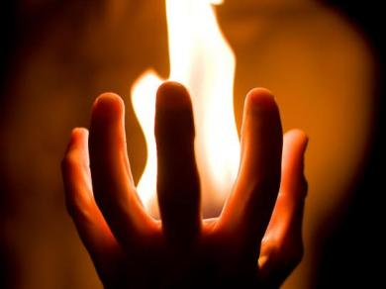
A Urgência de Um Avivamento Genuíno

Slide 3

É nosso propósito definir, demonstrar como se expressa o avivamento e alguns cuidados principais que se devem ter com ele.

Slide 4
1. BASES DE UM AVIVAMENTO
GENUÍNO
Antes de falar das características gerais de um avivamento, vejamos o que ele é. Avivamento é o ato ou efeito de avivar, trazer vida, produzir ânimo. Quer dizer, buscar e receber vida espiritual em Deus; ter o ânimo renovado por meio da ação do espírito santo e da busca pessoal.

Slide 5
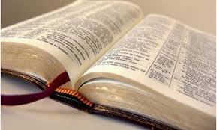
1.1. AS ESCRITURAS SAGRADAS
O avivamento espiritual genuíno deve ter plena harmonia com as Escrituras, jamais ser contrário a elas. Em verdade, o avivamento deve proceder sempre das promessas de Deus e da meditação continuada da sua Palavra.

Slide 6
1.2. O AGIR DO ESPÍRITO SANTO
Num ambiente de avivamento, o Espírito Santo conduz as pessoas ao arrependimento de seus pecados. Certas coisas consideradas socialmente banais são abandonadas, visando manter uma comunhão profunda com Ele, mantendo uma vida de santificação constante. A devoção se torna algo vivo evidenciado pelo fervor, pela oração, pelos louvores, enfim tudo é cheio de vida naturalmente e não uma obrigação tradicional e religiosa.

Slide 7
1.3. BUSCA E ORGANIZAÇÃO HUMANAS
Um avivamento espiritual não acontece por acaso, sempre será resultado de uma busca. Essa busca faz parte da necessidade que se tem de ter vida espiritual renovada, dessa maneira alguém começa uma busca intensa por Deus, como o salmista que disse, “como o cervo brama pelas correntes das águas, assim suspira a minha alma por ti, ó Deus (Sl 42.1).

Slide 8
2. EXPRESSÕES DE UM VERDADEIRO AVIVAMENTO
Não raro temos concepções erradas acerca de um avivamento verdadeiro, atribuímos nossos conceitos à luz daquilo que ouvimos ou de nossa experiência e esquecemo-nos de que avivamento é a vida plena de Jesus Cristo em nós demonstrada por meio de frutos e graça Deus.

Slide 9
2.1. EXPRESSÕES DE RENOVO ESPIRITUAL
Sabemos que tudo o que possui grande valor sofre o plágio da alma humana. Certos cultos movimentados, acompanhados de barulhos, certo emocionalismo e inteiração presente, etc., podem evidenciar um avivamento ou não. As evidências posteriores à reunião confirmarão isso.

Slide 10
2.2. DEMONSTRAÇÃO DO FRUTO DO ESPÍRITO
Um avivamento do Espírito Santo é demonstrado por uma transformação de caráter. Todos aqueles que experimentaram ter um encontro genuíno com Deus foram transformados, Jacó, quando lutou com o anjo, disse, “tenho visto a Deus face a face, e a minha alma foi salva” (Gn 32.30); Isaías quando viu Deus assentado num alto e sublime trono, disse: “ai de mim, que vou perecendo!... Meus olhos viram o rei, o Senhor dos Exércitos” (Is 6.5); dali em diante Isaías deixou de falar o que não devia.

Slide 11

2.3. TESTEMUNHO COM GRAÇA RENOVADA
A igreja que passa por um avivamento se torna muito ativa na pregação, no evangelismo, no discipulado e missões. Todos com um amor renovado querem contribuir não apenas financeiramente, mas querem participar da multiplicação dos fiéis.

Slide 12
3. CUIDADOS PRINCIPAIS QUANTO O AVIVAMENTO
O avivamento deve ser preservado, mas o excesso de zelo pode acabar por extinguir o agir do Espírito, quer dizer, ter um efeito contrário. Por exemplo, alguns líderes tem tanto medo de que as manifestações não sejam do Espírito de Deus que acabam por extingui-lo.

Slide 13
3.1. ÊNFASE EXAGERADA AO ESPÍRITO SANTO
Devemos cuidar para que não seja por nossas atitudes ou conceitos doutrinários errôneos que venhamos dar ênfase exagerada a pessoa do Espírito Santo. E isso se manifesta de muitas maneiras, por exemplo, alguns dizem: “aqui o Espírito é superior a qualquer um, Ele é maior que a Palavra e é Ele quem manda”. Isso não é verdade, a Palavra foi inspirada por Ele, ela é o meio de julgarmos de onde procede uma manifestação tida como espiritual, se dele, do espírito humano ou do maligno infiltrado.

Slide 14
3.2. A FALTA DE EXPOSIÇÃO DAS ESCRITURAS
Uma grande contradição em um suposto avivamento é não haver exposição das Escrituras, seja ensinando, pregando ou evangelizando numa reunião. Os hinos, corinhos, profecias, revelações e demais participações devem fazer parte da liturgia do culto, tal como era na igreja primitiva e tal como o movimento pentecostal procura resgatar. Todavia não se pode prescindir a Palavra como se fosse um tempero a menos naquela reunião.

Slide 15
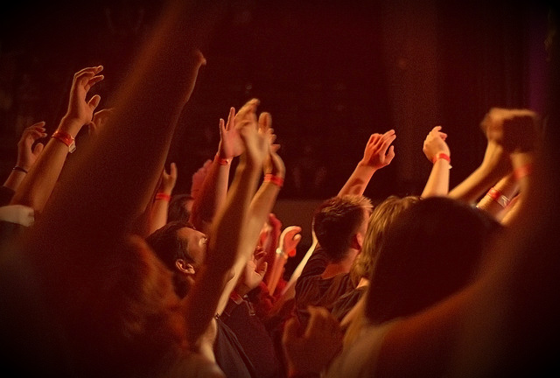
3.3. O FANATISMO
Foi num ambiente de “avivamento”, em Corinto, quando houve muitas meninices, arrogâncias, liberação dos instintos carnais que Paulo teve que corrigir. Pois, em alguns momentos, a situação era mais parecida com uma confusão do que com um culto a Deus.

Slide 16


